Slide 1



Slide 2
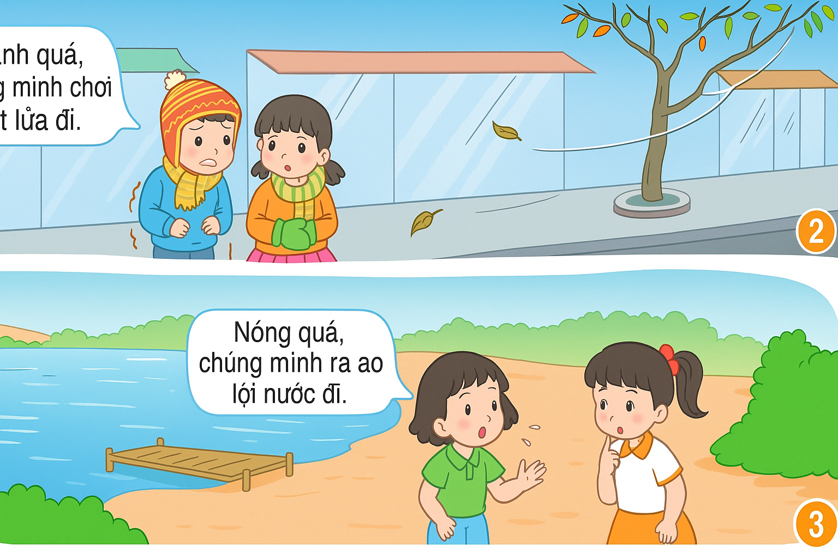
Lạnh quá, chúng mình chơi đốt lửa đi.
Nóng quá, chúng mình ra ao lội nước đi.

Slide 3
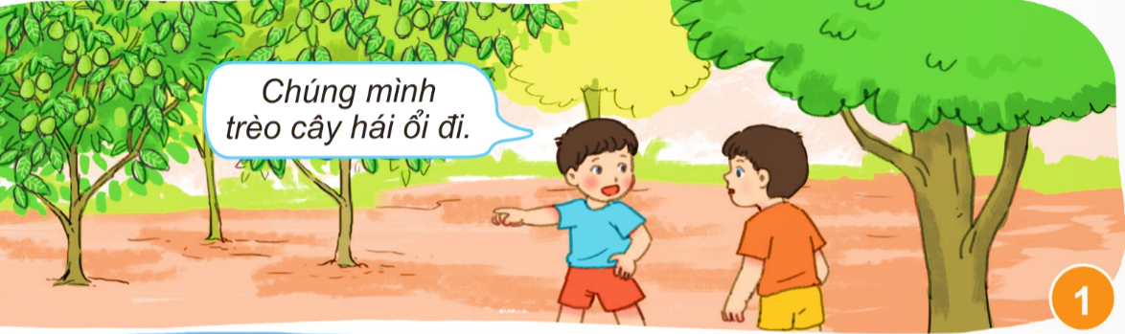
Chúng mình không nên trèo hái ổi đâu, nguy hiểm lắm. Chúng ta có thể ngã và bị thương đấy.

Slide 4
Lạnh quá, chúng mình chơi đốt lửa đi.
Nguy hiểm lắm bạn ơi, chúng ta không được đùa nghịch với lửa đâu. Đốt lửa có thể làm chúng ta bị bỏng và nếu ngọn lửa bùng cháy lớn có thể gây ra nhiều hậu quả nghiêm trọng mà chúng ta không kiểm soát được.

Slide 5
Nóng quá, chúng mình ra ao lội nước đi.
Chúng ta không nên lội ra ao. Ở đây không có người lớn, không có áo phao. Nước sâu có thể làm chúng ta bị đuối nước rất nguy hiểm. Chúng mình có thể ra dưới gốc cây chơi cho mát nhé!

Slide 6
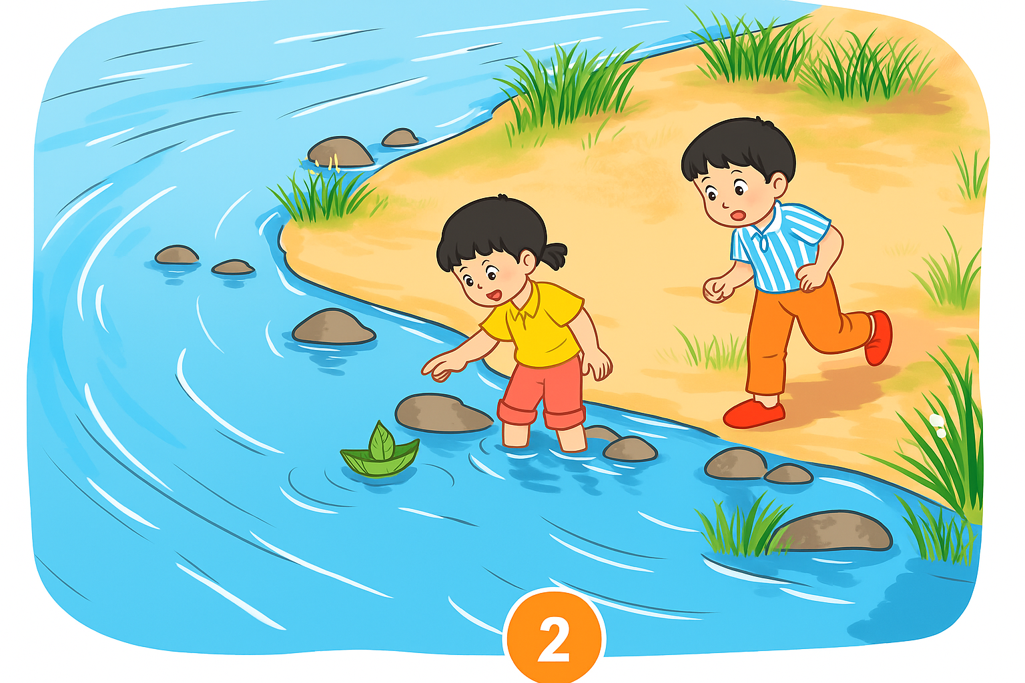
Khuyên bạn không nên lội ra sông, hồ, ao suối để chơi. Bạn có thể bị đuối nước bất cứ lúc nào. Cần lựa chọn chỗ vui chơi an toàn cho bản thân.

Slide 7

Không chơi những trò chơi không an toàn.
Khi bị bạn rủ tham gia các trò chơi không an toàn cần từ chối và khuyên ngăn bạn.

Slide 8
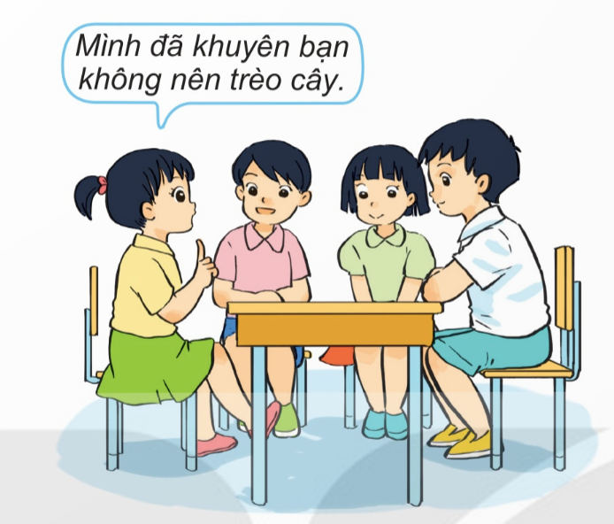
Kể cho các bạn nghe:
- Em đã tham gia những trò chơi an toàn nào?
- Em từ chối và khuyên bạn không tham gia trò chơi nguy hiểm như thế nào?

